Slide 1
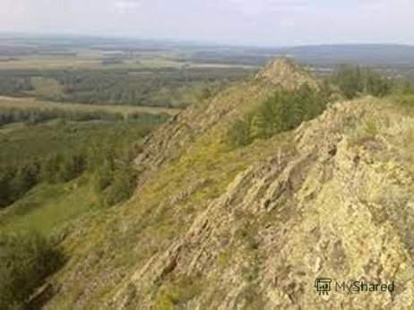
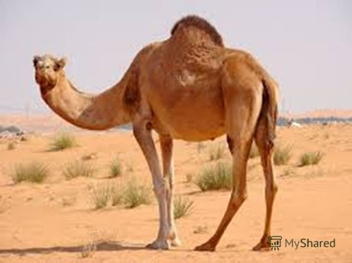
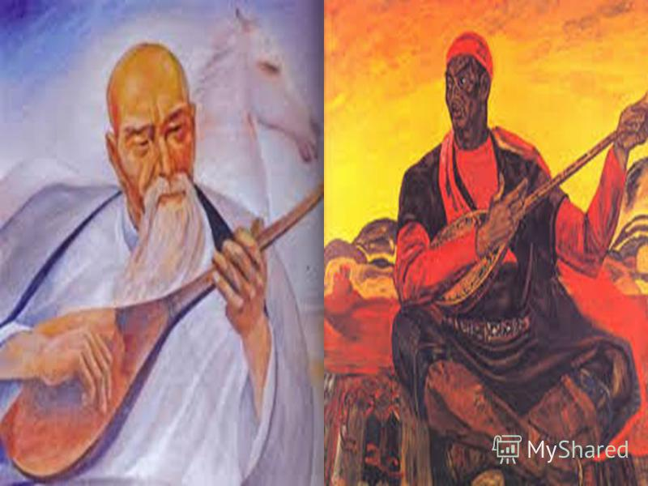
Сабақтың тақырыбы: Т.Ахтанов «Күй аңызы» әңгімесіндегі күй құдыреті
Сабақ мақсаты: 8.3.2.1 шығармадағы материалдық және рухани құндылықтарды заманауи тұрғыда салыстырып, жаңашылдығына баға беру.

Slide 2

Еске түсір
Оқиғаның басталуы.
Оқиғаның дамуы.
Шарықтау шегі.
Шиеленісуі.
Оқиғаның шешімі.

Slide 3

Салыстыру
1-тапсырма «Мәтіндік зерттеу» тәсілі
Оқушылар дәптерлеріне шығарманың өздеріне ерекше әсер туғызған бөліктерін іріктеп жазып алыңдар.

Slide 4
Сәйкестендір Кімнің сөзі ?
Шығармадан үзінді | Кейіпкерлер Естеміс Оразымбет | Жаңыл қария
Қашан кемеліне келтіргенше,күйді көп алдына салмаған жөн.
Екі күйші,өнерлеріңді бірдей салыңдар.
Аһ,сабазың,шыңыраудан суырып шығарды-ау.
Сөзім-сөз.Өнерің жетсе, тілегіңді бердім,қарағым
Апырым-ай,мына жануарды жібіту қиын болар.
Бір жылдан бері мен аңдамаған мінезін осы бүгін көрсетті-ау
Апырым-ай,осы мал жарықтықтың күйге елігетіні болады деуші еді

Slide 5
2-тапсырма
Шығармадағы ерекше әсер еткен жолдар | «Екі күйшінің күй тартқандағы шеберлігін салыстыр | Әңгіме де қандай рухани құндылық баяндалады! Күй дегеніміз не? Қандай күйшілерді білесіңдер?Қазіргі қоғамда осындай күйшілер бар ма? Ойыңды жаз.

Slide 6

Кері байланыс: «Мендік пікір» кестесі
Мені қызықтырғаны... Менің тілегім… Менің түйгені:

